Slide 1

Χρήμα

Slide 2
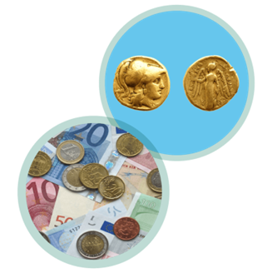
Χρήμα
Τι είναι το χρήμα;
Ιστορικά στοιχεία
Με ποιον τρόπο γινόταν οι συναλλαγές πριν την ύπαρξη του χρήματος;
Λειτουργίες χρήματος
Ιδιότητες χρήματος
Σύγχρονες μορφές χρήματος

Slide 3
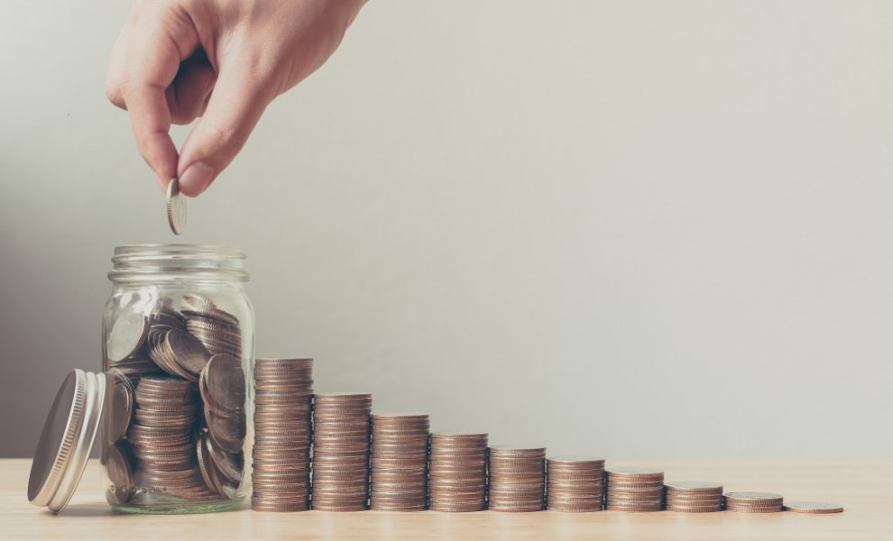
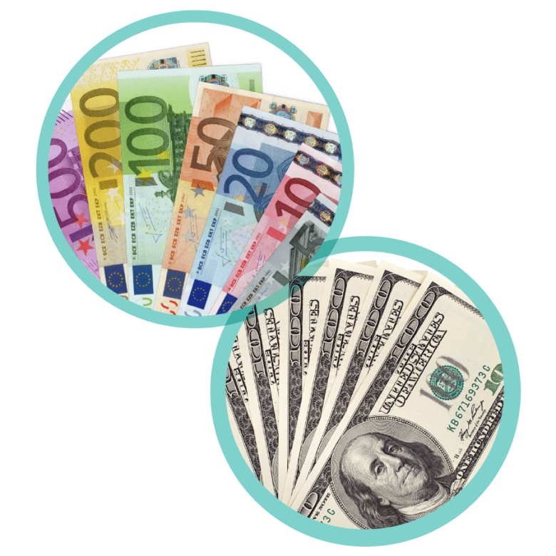
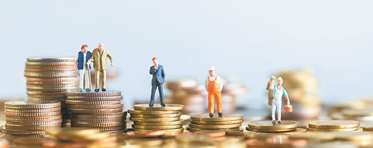
Λειτουργίες χρήματος
Μέσο συναλλαγής για αγορά αξίας αγαθών και υπηρεσιών
Μέσο πληρωμών (λογιστική μονάδα για καθορισμό τιμών)
Μέσο αποταμίευσης

Slide 4
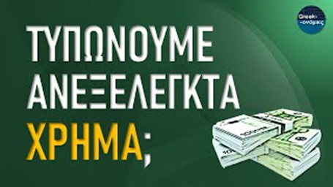

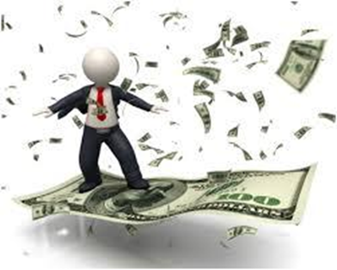
Τι γίνεται με το χρήμα;

Slide 5
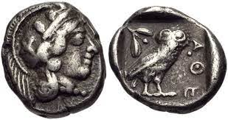
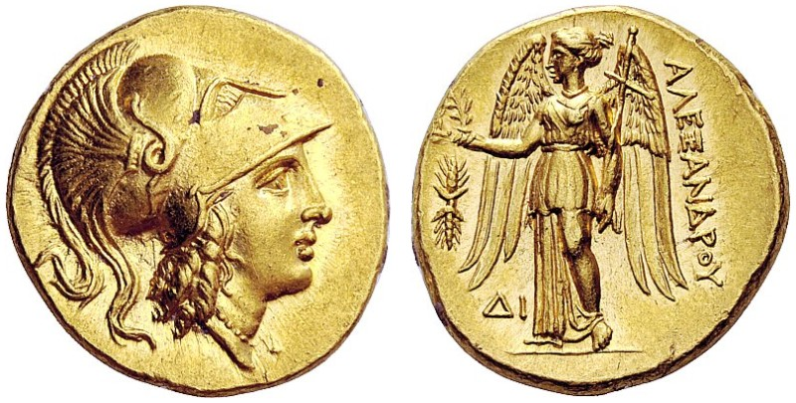
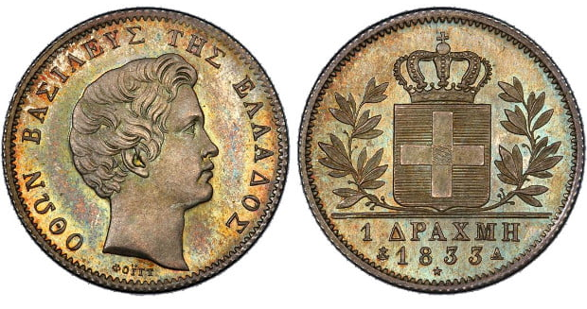
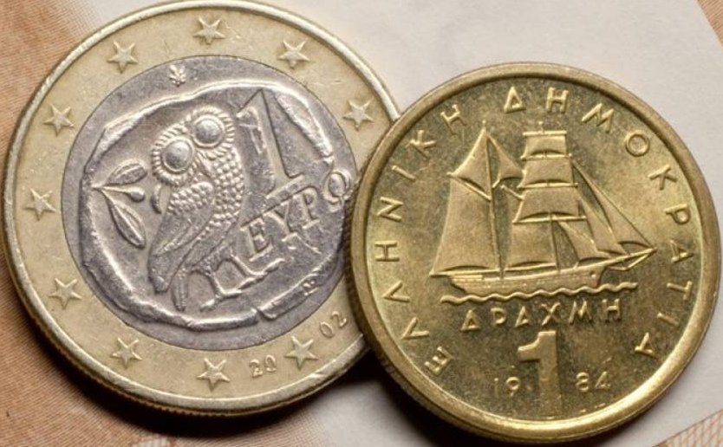
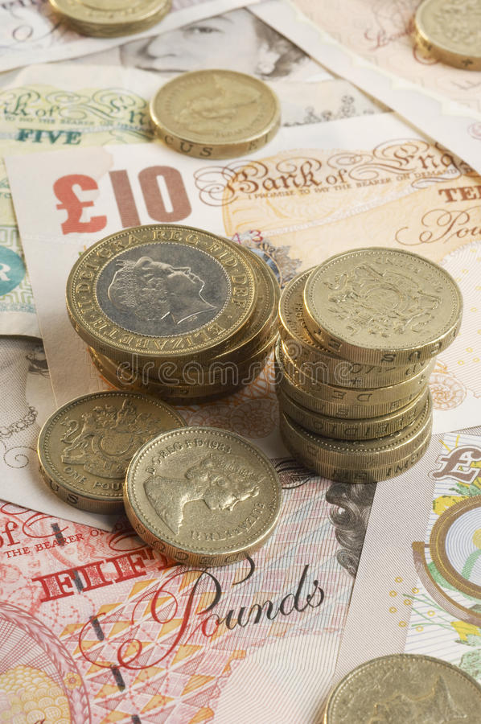
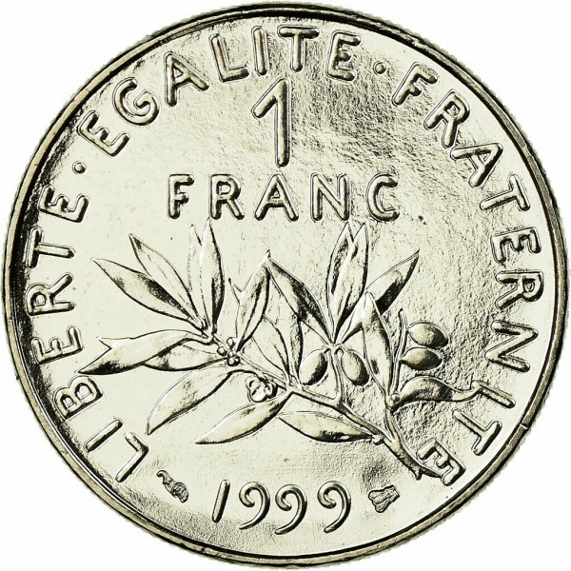
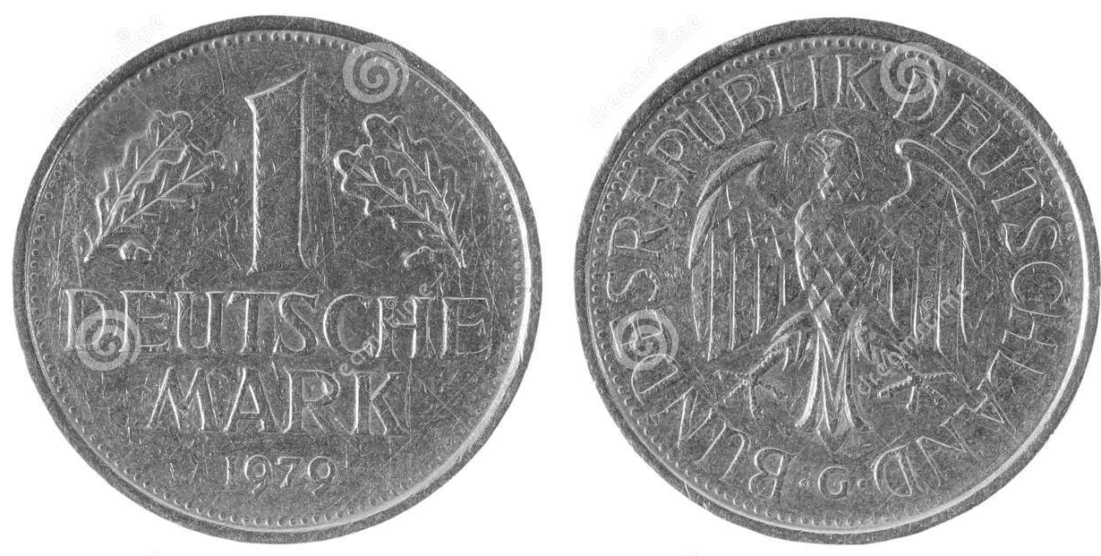
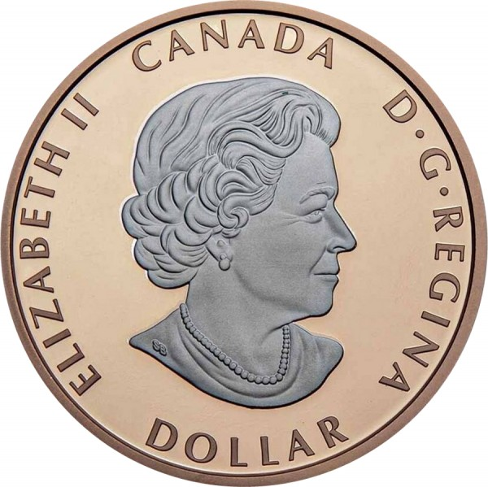
Νομίσματα (συλλογή νομισμάτων)
Παρατηρήστε τα νομίσματα και εντοπίστε ομοιότητες και διαφορές
Σκεφτείτε με πόσα χρήματα οι πολίτες της κάθε χώρας μπορούν να αγοράσουν τα ίδια αγαθά, πόσα χρήματα χρειάζονται

Slide 6
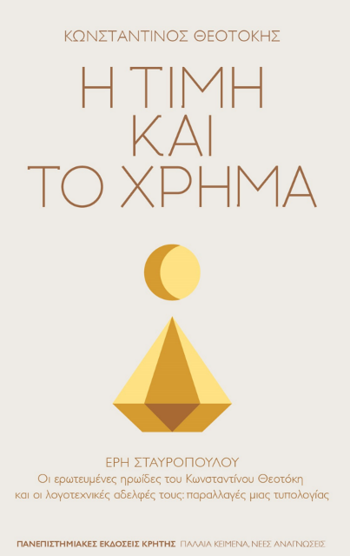
Διαθεματική προσέγγιση
Στο μάθημα της Νεοελληνικής Λογοτεχνίας παρουσιάζεται απόσπασμα από το μυθιστόρημα του Θεοτόκη Κωνσταντίνου «Η τιμή και το χρήμα»
«Η τιμή της αγάπης» https://www.youtube.com/watch?v=WhepZMxNzZg τραγούδι από την ταινία που βασίστηκε στο μυθιστόρημα

Slide 7
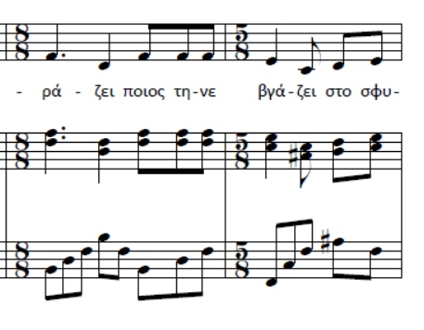

ΣΤΙΧΟΙ Η ΤΙΜΗ ΤΗΣ ΑΓΑΠΗΣ
Τιμή δεν έχει η αγάπη, τιμή δεν έχει κι η ζωή. Ποιος την πουλά, ποιος αγοράζει, ποιος τηνε βγάζει στο σφυρί;
Τιμή δεν έχει η αγάπη, τιμή δεν έχει κι η ζωή. Όποιος την έχει τηνε δίνει με μια ματιά, μ’ ένα φιλί.
Αν έχεις λίγη αγάπη, δώσ’ μου να μου γλυκάνεις τη ζωή. Τιμή δεν έχει η αγάπη, τιμή δεν έχει κι η τιμή.

Slide 8
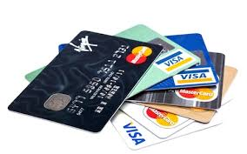
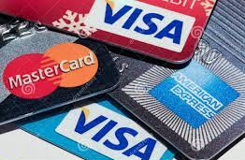
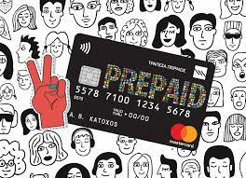
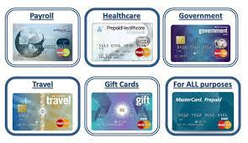
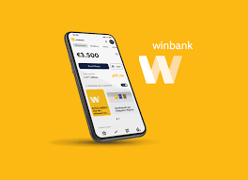
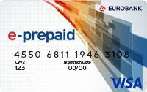
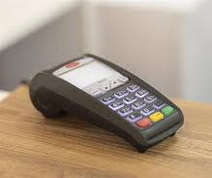
Πλαστικό χρήμα

Slide 9

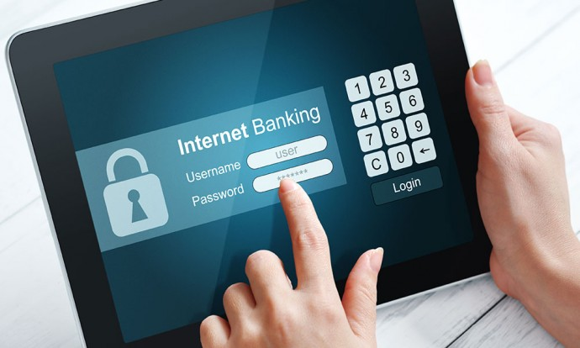
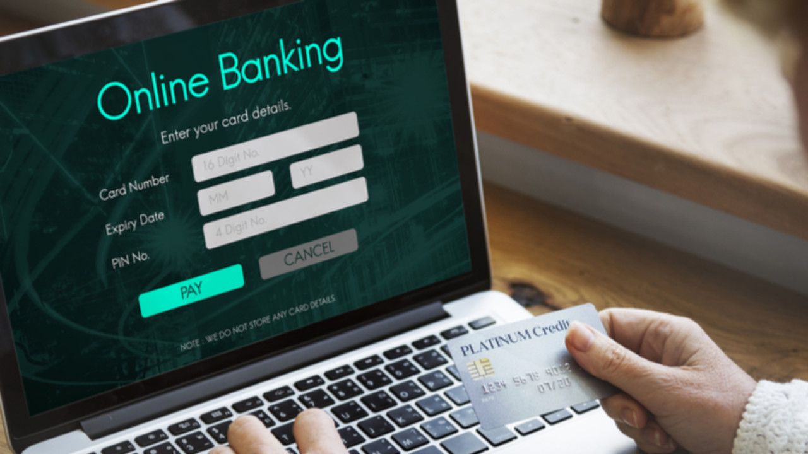
Ηλεκτρονικές συναλλαγές

Slide 10

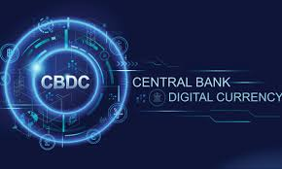
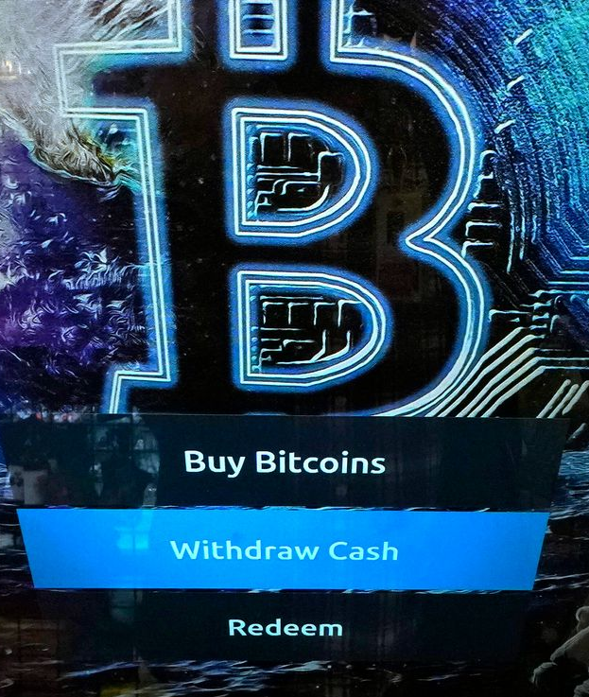
Ψηφιακά νομίσματα

